Slide 1


Notes:
大家好，今天我们将一同走进一部刺破东亚教育隐痛的年度佳作——《年少日记》。这部电影不仅在各大电影节上斩获殊荣，更以其深刻的社会议题和精巧的叙事结构，引发了广泛的社会共鸣。接下来，我们将从叙事手法和主题表达两个维度，深度剖析这部电影的艺术成就与社会价值。

Slide 2

一部刺破东亚教育隐痛的年度佳作
《年少日记》是香港新锐导演卓亦谦的剧情长片处女作，于2023年上映后引发广泛社会回响。影片以一位中学教师的视角为切入点，透过一场突如其来的校园悲剧，层层揭开中产家庭尘封多年的童年创伤。它不仅是一个关于个人成长的故事，更是一次对东亚社会普遍存在的原生家庭控制、高压教育体制困境以及被忽视的青少年心理健康危机的深刻反思与叩问。
第60届金马奖
第42届香港金像奖
第17届亚洲电影大奖
观众口碑与评分
斩获最佳新导演与观众票选最佳影片两大核心奖项，在华语影坛最具影响力的盛事中脱颖而出，成为年度最具共鸣的现实主义力作。
荣获新晋导演奖，并一举收获包括最佳影片、最佳编剧在内的12项提名，展现了香港本土电影创作的深厚底蕴与新锐力量。
摘得最佳新导演殊荣，其冷峻而细腻的镜头语言与极具普世价值的社会议题，获得了亚洲电影界专业人士的高度评价与认可。
截至2026年，豆瓣评分稳定在8.6分，超百万观众参与评分与讨论。影片对现实问题的精准捕捉，引发了跨越地域的观众集体共鸣。
年度观众选择 · 黑马突围
12项提名 · 业界加冕
亚洲视野 · 新锐之光
8.6分 · 现象级共鸣
Notes:
首先，让我们来了解一下这部电影的基本情况。《年少日记》由新锐导演卓亦谦执导，一经上映便获得了业界和观众的高度认可。它不仅在金马奖、金像奖等顶级电影盛会上大放异彩，更在豆瓣获得了高达8.6分的评价。这部电影之所以能引发如此大的反响，在于它勇敢地将镜头对准了东亚社会中普遍存在但又常常被忽视的家庭与教育问题。

Slide 3


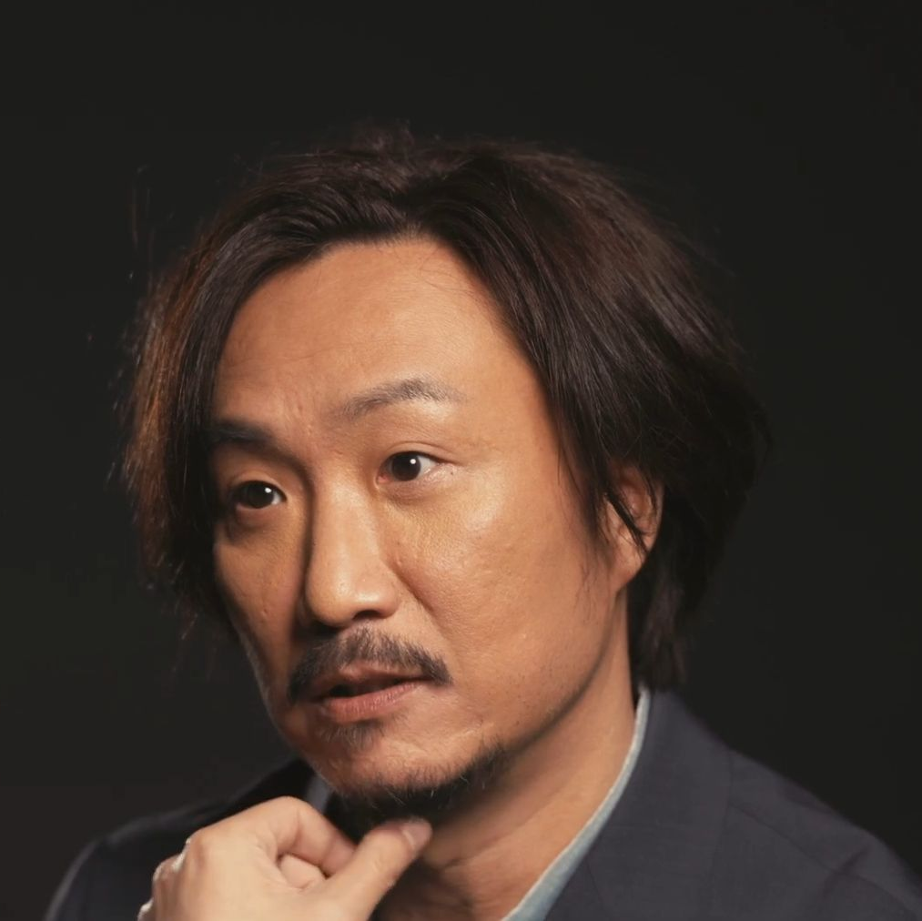
核心主创与角色
卓亦谦
导演 / 编剧
香港新锐导演，凭借《年少日记》一鸣惊人。他以极具个人风格的镜头语言，展现了出色的叙事才华和深刻的社会洞察力，将原生家庭的创伤与个体的成长困境刻画得细腻而震撼，让这个发生在香港的故事拥有了跨越地域的普世共鸣。
卢镇业
饰 郑有俊（成年弟弟）
黄梓乐
饰 郑有杰（哥哥）
郑中基
饰 父亲
一位背负着沉重童年创伤的中学教师。成年后的他试图逃离过去，却在现实生活与痛苦回忆的夹缝中不断挣扎，眼神中藏着挥之不去的忧郁，其内敛的表演精准捕捉了幸存者在自我救赎路上的迷茫与坚韧。
在严苛、压抑的家庭教育环境下成长的少年。他渴望被看见、被理解，却始终活在父亲的高压控制之下。黄梓乐将角色从隐忍到绝望的心理转变演绎得极具感染力，那无声的呐喊成为了影片中最令人心碎的注脚。
一位信奉“优绩主义”的律师，也是家庭中的绝对权威。他以“为你好”的名义实施精神与身体的双重暴力，将自身的焦虑投射给孩子。郑中基颠覆性的表演褪去了喜剧色彩，精准塑造了这个复杂、偏执且令人窒息的家长形象。
Notes:
一部优秀的电影离不开出色的主创团队。导演卓亦谦用他独特的视角为我们讲述了这个故事。而三位主演——卢镇业、黄梓乐和郑中基，分别塑造了三个核心角色：成年后挣扎的弟弟、绝望无助的哥哥，以及那个以爱为名施暴的父亲。他们的精彩演绎，让这个故事充满了张力和感染力。

Slide 4
角色关系分析
父亲 (郑中基 饰)
母亲
与哥哥
与弟弟
与母亲
与哥哥
与弟弟
与父亲
严苛打压，视其为“垃圾”，是家庭暴力的核心施加者，用暴力宣泄生活的挫败。
寄予厚望，视其为家族荣耀的“门面”，将所有未竟的人生期待强加于他。
关系极度紧张，将社会与生活的压力全部转嫁给家人，是家庭矛盾的制造者。
无力保护反而情感勒索，以“离婚都因你”施压，成为悲剧的沉默帮凶。
顺从父权意志，将弟弟视为维系家庭表面完整的最后希望，忽视其真实感受。
既是家庭暴力的直接受害者，也是父权统治下的共谋者，选择麻木与妥协。
哥哥 (郑有杰)
弟弟 (郑有俊)
与父亲
与母亲
与弟弟
与父亲
与母亲
与哥哥
在恐惧中试图反抗，一生渴望得到父亲的认可，却始终活在被否定的阴影里。
曾渴望得到母亲的保护与支持，却一次次陷入失望，最终对亲情彻底绝望。
渴望理解与陪伴，弟弟的沉默与“背叛”成为了压垮他精神世界的最后一根稻草。
表面上顺从父亲的严苛要求，内心深处却充满了恐惧，以及对父权的矛盾与抗拒。
在情感上既依赖母亲的关爱，又因母亲的懦弱与妥协，与她产生了无形的疏离感。
情感从崇拜转为“背叛”，在哥哥悲剧后，始终背负着沉重的幸存者负罪感。
Notes:
为了更好地理解故事，我们来分析一下核心角色之间的关系。这个家庭的权力核心是父亲，他对哥哥进行残酷打压，对弟弟则寄予厚望。母亲既是受害者，又在无形中成为帮凶。兄弟之间，哥哥渴望被弟弟看见，而弟弟的沉默最终成为了悲剧的一部分。这四个人物之间复杂而扭曲的关系，共同构成了一张令人窒息的网。

Slide 5
目录 CONTENTS
01
精巧的叙事迷宫
02
无声的呐喊
解构《年少日记》独特的非线性叙事手法，从打乱的时间线与碎片化的记忆切入，剖析导演如何通过镜头语言的切换与视角的游移，为观众编织出一个关于成长与创伤的回忆迷宫。在层层递进的叙事结构中，那些被刻意隐藏或扭曲的过往逐渐浮现，让我们得以窥见故事背后细腻而复杂的情感脉络。
深度解析《年少日记》的核心主题表达，透过少年隐忍的沉默与压抑的情绪流动，探讨原生家庭、校园困境与个体心理创伤的深层联结。影片中那些未被言说的痛苦、未被看见的挣扎，最终化作银幕上最具力量的“无声呐喊”。我们将由此出发，解读这种独特的表达形式如何引发观众对现实社会与人性本质的深刻反思与情感共鸣。
Notes:
本次分享将分为两个部分。首先，我们将一同解构《年少日记》精巧的叙事迷宫，看看导演是如何通过高超的技巧讲述这个故事的。接着，我们将深入探讨电影所发出的“无声的呐喊”，解析其深刻的主题表达。

Slide 6
PART 01
精巧的叙事迷宫
解构《年少日记》的叙事手法
Notes:
现在，让我们进入第一部分，一同走进《年少日记》那精巧的叙事迷宫，看看导演卓亦谦是如何构建这个时空交错、虚实交织的故事世界的。

Slide 7
核心叙事结构：双线交织与视角反转
现实线 (现在时)
回忆线 (过去时)
颠覆性的视角反转
以中学教师郑有俊的视角展开，一封学生的遗书成为导火索，让他被迫重访过去。这条线索采用悬疑探案的叙事节奏，成年的他在现实中不断挖掘真相，既是对学生悲剧的追问，也是对自我记忆的一次痛苦梳理，推动着整个故事向前发展。
通过哥哥郑有杰遗留的日记，镜头闪回到压抑的童年时光。观众跟随少年的视角，目睹了严苛到近乎残酷的家庭教育，以及他在这种环境下逐渐被磨灭的生命力。这条线是故事的情感底色，用细腻的笔触勾勒出悲剧的根源，让过往的伤痛成为现实行为的注脚。
影片前期刻意混淆身份，让观众误以为成年郑Sir是幸存的哥哥。直到遗像出现的瞬间，真相才轰然揭晓——他是活下来的弟弟，而哥哥早已离世。这一“叙事诡计”不仅带来强烈的戏剧震撼，更将幸存者的负罪感、无法言说的创伤与家族悲剧的代际传递，深刻地烙印在观众心中。
双线叙事与视角反转并非单纯的技巧炫示，而是服务于主题的精妙设计。现实与回忆的时空交错，放大了创伤的持久性；而身份的错位则撕开了家庭温情的伪装，让观众直面原生家庭之痛与幸存者的精神困境。这种结构让影片超越了普通的成长故事，成为一次对沉重的集体记忆与个体创伤的深刻凝视。
Notes:
《年少日记》最令人称道的就是它的叙事结构。影片巧妙地运用了双线叙事，一条是成年弟弟寻找写遗书学生的现实线，另一条是通过日记闪回的、关于哥哥童年痛苦的回忆线。而最精彩的部分，是那个视角反转的“叙事诡计”。当我们以为郑Sir是幸存的哥哥时，真相却颠覆了一切，这种设计不仅带来了强烈的戏剧张力，更让我们深刻体会到幸存者的负罪感和创伤的沉重。

Slide 8
视听语言的力量：克制与象征
影片的视听语言服务于叙事和情感表达，整体风格克制、冷静，却极具穿透力。在镜头调度与色彩选择的双重加持下，无声的影像化作锋利的刀刃，精准地剖开人物的内心世界与家庭的隐秘伤痕，让观众在压抑的氛围中感受到强烈的情感共振。
镜头语言的隐喻
色彩的情感密码
静态与压抑
手持与动荡
冷色调与暗色系：绝望的底色
大量静态构图与长镜头，凝固住令人窒息的家庭空间，将无形的压抑感具象为可见的视觉牢笼，让观众身临其境。
回忆视角的手持摄影，镜头的晃动恰如人物内心的不安，将精神世界的摇摇欲坠通过不稳定的画面直观呈现。
影片全程笼罩在冷灰与暗调之中，摒弃了鲜艳的色彩。这种视觉选择为故事奠定了沉重、悲伤且无力的情感基调，如同阴雨连绵的冬日，看不到一丝暖意，让观众始终沉浸在压抑的氛围里。
构图的隔离
特写的力量
红色点缀：暴力与牺牲的警报
利用门框、墙壁等元素分割画面，将人物置于孤立无援的境地，隐喻其在家庭关系中的边缘与疏离。
对细微面部表情的极致捕捉，放大了无声的情绪暗流，让观众直面角色灵魂深处的痛苦与挣扎。
血红的背景与关键道具的红色，是压抑画面中唯一的刺目亮色。它既是过往暴力与生命牺牲的象征，更是对观众神经的一次尖锐警报，瞬间刺破了表面的平静，直抵核心的悲剧内核。
Notes:
在视听语言上，导演同样表现出色。影片整体风格克制而冷静。大量的静态长镜头，让我们仿佛置身于那个令人窒息的家庭环境中。而在回忆哥哥的片段中，晃动的手持镜头则精准地传达了他内心的不安。色彩上，冷色调奠定了悲伤的基调，而红色的运用，则像警报一样刺痛着观众的神经，提醒我们关注那些被忽视的暴力与牺牲。

Slide 9
视听语言的力量：声音设计
声音不仅是影片的听觉陪衬，更是充满象征意义的叙事核心。从贯穿始终的钢琴曲到刻意留白的暴力瞬间，声音设计在这部影片中构建了独特的情感维度，引导观众在听觉体验中触摸人物的内心世界与命运的张力。
核心符号：德彪西《梦》
氛围营造：疏离的听觉场
极致表达：暴力的“静音”
这首钢琴曲是全片的听觉主线，在不同人物的生命轨迹中，折射出截然不同的命运隐喻与情感投射。
成年后的郑Sir始终身处孤独的精神孤岛，影片摒弃了华丽的配乐，转而用极简的声音语言勾勒其内心图景。
在最具戏剧冲突的暴力与死亡场景中，创作者选择了最克制的处理方式——声音的缺席。
对弟弟，它是获得父爱的才华证明；对哥哥，它是永远无法弹奏的失败象征，是那个触不可及的、名为“梦想”的乌托邦。同一旋律，奏出了兄弟间残酷而温柔的镜像对照。
空旷的环境噪音与冰冷的电子单音交替出现，剥离了所有的温情与热闹。这种听觉上的“空”与“冷”，精准地外化了他与世界的隔阂，让观众直观感受到角色被孤独包裹的压抑与窒息感。
没有嘶吼，没有撞击，只有死寂般的留白。这种“此时无声胜有声”的手法，将残酷的视觉冲击转化为心理冲击，让暴力的痛感内化。无声的画面比任何激烈的音效都更令人心悸，也更具直指人心的艺术力量。
Notes:
声音设计同样精妙。贯穿全片的德彪西钢琴曲《梦》，对弟弟来说是获得认可的工具，对哥哥而言却是遥不可及的梦想，充满了温柔而残酷的讽刺。而成年后的郑Sir，他的世界里充满了空旷的环境音和冰冷的电子乐，精准地描绘了他内心的孤独。尤其值得一提的是，影片在表现暴力时的“静音”处理，这种留白比任何音效都更具冲击力，让残酷感直击人心。

Slide 10
核心意象系统：符号的隐喻
影片通过一系列反复出现的视觉意象，构建了一个极具张力的隐喻系统。这些符号不仅是情节推进的关键线索，更是人物内心世界的外化，让抽象的创伤与情感拥有了可被感知的具体形态，从而深化了关于家庭、记忆与救赎的主题表达。
日记 · 时空的脐带
天台 · 绝境与新生
手电 · 无声的呼救
钢琴 · 价值的标尺
这是连接过去与现在的唯一桥梁，承载着无法言说的痛苦与最后的遗言。泛黄的纸页不仅记录了过往的真相，更象征着创伤的代际传递与延续，让生者被迫直面死者留下的沉重精神遗产。
它是哥哥生命终结的死亡之地，是压抑的顶点；却也是影片结尾郑Sir带领学生呐喊的空间，成为积压情绪的出口。这种空间的双重性，完成了从悲剧的定格到集体救赎与宣泄的意义翻转。
黑暗中那束微弱而颤抖的光，是哥哥在绝望深渊里发出的求救信号。它穿透了物理的黑暗，也隐喻着一个孤独灵魂渴望被看见、被理解的本能。这束光短暂却刺眼，照见了家庭关系中最隐秘的冷漠与忽视。
作为家庭权力的具象化符号，钢琴早已剥离了艺术的温情。它是衡量孩子价值的冰冷标尺，是父权规训的工具。在这个空间里，音乐的美感消失殆尽，只剩下无尽的练习、指责与令人窒息的家庭期待。
这些反复出现的符号共同编织成一张细密的意义之网，将个人的创伤与家庭的悲剧具象化。从承载记忆的日记到象征规训的钢琴，从终结的天台到求救的手电，每一个意象都精准地指向了人物的精神困境。它们不仅是推动叙事的关键元素，更让观众透过这些冷峻的视觉符号，感受到了那份深入骨髓的孤独与无声的呐喊，最终在影像的沉默中完成了对创伤的凝视与理解。
Notes:
影片中还有许多充满象征意义的意象。日记，是连接过去与现在的桥梁，传递着创伤。天台，既是死亡之地，也是救赎之所。黑暗中手电筒的微光，是哥哥无声的求救。而钢琴，则成为了衡量价值的冰冷标尺。这些符号共同构建了一个丰富的隐喻系统，让电影的主题更加深刻。

Slide 11
PART 02
无声的呐喊
解析《年少日记》的主题表达
Notes:
分析完叙事手法，我们进入第二部分，来探讨《年少日记》这部电影背后所发出的“无声的呐喊”，看看它究竟想向我们传达怎样的主题。

Slide 12
核心议题一：原生家庭的创伤与暴力
影片深刻批判了以“爱”为名的家庭教育暴力，其悲剧根源直指被异化的优绩主义（Meritocracy）——当子女的存在价值被简化为单一的学业成绩单，当亲情被异化为冰冷的绩效考核，原本应是避风港的家庭，最终沦为了制造不可逆精神创伤的风暴中心。
优绩主义的暴力：价值的绝对单一化
在父亲的价值体系中，分数是衡量孩子的唯一标准。成绩落后的哥哥被冠以“垃圾”的污名，其作为独立个体的尊严被彻底剥夺。这种教育逻辑将人工具化，让孩子在“不够优秀”的自我否定中不断内耗，最终将学业上的失败等同于人生的彻底失败，为后续的悲剧埋下了最致命的伏笔。
父权专制：高压的规训
母职失能：无力的共谋
手足异化：沉默的利刃
父亲通过经济控制与身体暴力确立绝对权威，将家庭变为一言堂。他拒绝沟通与共情，用暴力压制一切“不达标”的表现，让孩子在恐惧中失去了表达自我的权利，也失去了被看见、被理解的可能。
母亲在家庭中处于从属地位，既无力反抗丈夫的暴力，也未能成为儿子的保护者。她的沉默与情感施压，反而让哥哥陷入更深的负罪感——“我是不是真的让妈妈失望了？”这种隐性的二次伤害，让孩子在绝望中彻底孤立无援。
弟弟为了自保选择顺从，成为了“体制”的共谋者。那句最终的“不拥抱”，不仅是手足温情的断裂，更是压垮哥哥心理防线的最后一根稻草。这种来自最亲近之人的拒绝，让哥哥感受到了彻底的孤独，也成为了悲剧发生的直接推手。
Notes:
电影的第一个核心议题，直指原生家庭的创伤与暴力。这一切的根源，在于被异化的“优绩主义”。父亲将成绩作为衡量孩子价值的唯一标准，对哥哥进行精神和肉体的双重打击。而母亲的无力和弟弟的沉默，共同构成了一张让哥哥窒息的网，最终将他推向了绝望。

Slide 13
核心议题二：教育体制的规训与冷漠
影片将批判的矛头指向了与家庭同构的学校教育体制。在这里，教育不再是温暖的启蒙与引导，反而异化为一套冰冷的、以结果为导向的评价系统，对身处其中的弱势孩子施加着无形而残酷的规训，最终成为压垮他们的又一重枷锁。
“唯分数论”的规训
教育系统的结构性冷漠
学校被塑造成以成绩为唯一核心的规训场域，分数成为衡量学生存在价值的绝对标尺。哥哥因一次考试失利成绩落后，便被强行留级，更在全校师生的注视下遭受公开的点名与羞辱。这种仪式化的惩罚不仅是对孩子学习能力的否定，更是对其人格与尊严的践踏，给本就脆弱的心灵带来了毁灭性的打击，让他在同龄人中陷入彻底的孤立与自我怀疑。
影片深刻揭示了教育者群体的普遍麻木与集体性忽视：副校长面对学生留下的绝望遗书轻描淡写，认为只是“小孩子闹情绪”；任课老师则给听障学生起侮辱性绰号，视其为班级的“麻烦”。这种冷漠并非个别人的失职，而是教育系统的结构性缺陷——当制度失去了人文关怀，当执行者丧失了共情能力，学校便从理应守护孩子的避风港，变成了让困境中的孩子孤立无援、最终走向沉默崩溃的又一处“失乐园”。
Notes:
除了家庭，电影也将批判的矛头指向了教育体制。学校同样奉行“唯分数论”，公开羞辱成绩差的学生。更可怕的是教育系统的结构性冷漠，无论是校长还是老师，对学生的困境都表现出麻木和忽视。这种冷漠，让本应是避风港的学校，变成了另一个让孩子感到孤立无援的地方。

Slide 14
核心议题三：创伤的代际传递与和解之路
哥哥的死并非悲剧的终结，而是另一场漫长痛苦的开始。这份未被言说的创伤，像一道无形的枷锁，不仅困住了生者，更在血脉中悄然流转，影响着每一个人的人生轨迹与情感联结。
幸存者的负罪与自我惩罚
对“和解”结局的多元审视
弟弟郑有俊成年后选择成为教师，这是对哥哥未竟梦想的一种补偿式完成。但在平静的职业身份背后，是无法消解的心理创伤：他抗拒生育、始终保持情感疏离，用一生的孤独来为童年的沉默和那份“幸存者的背叛感”进行自我惩罚，将哥哥的悲剧内化为对自我的放逐。
影片结尾郑Sir与病榻上父亲的拥抱，是全片情感张力的集中释放。这一瞬间超越了简单的情节闭环，成为一个充满开放性的镜像：是创伤后的真正和解，还是在时间与生死面前的无奈妥协？这种模糊性让每一位观者都能照见自身对于“过去”与“原谅”的理解，让主题的深度得以延伸。
视角一：跨越山海的和解达成
视角二：无法愈合的永恒裂痕
父子二人终于卸下了各自的防御与伪装，直面那段共同的创伤记忆。这个拥抱是压抑情感的彻底释放，是对彼此痛苦的看见与接纳，标志着两代人在精神层面完成了真正的和解与告别。
创伤早已刻入生命的肌理，所谓的“和解”不过是与残酷现实的无奈妥协。那些被时光掩埋的遗憾与伤害并未真正消失，这种开放性的结局恰恰揭示了：有些伤痛无法被抹平，只能被带着继续前行。
Notes:
哥哥的死，让弟弟背负上了沉重的枷锁。他成为了一名教师，却一生都活在幸存者的负罪感中，自我惩罚。影片结尾，父子二人的拥抱，引发了广泛的讨论。这究竟是真正的和解，还是一种无奈的妥协？导演没有给出明确答案，这种开放性的处理，让我们对“和解”这一主题有了更深的思考。

Slide 15
社会反思与疗愈力量
《年少日记》超越了个人悲剧的叙事范畴，成为一面冷峻而真实的镜子，映照出当下社会中被忽视的裂痕。它不仅是对具体事件的呈现，更是一次对社会现实的深刻叩问，让我们在沉重的故事中看见个体的挣扎，也触摸到集体的困境。
直面社会痛点：无法回避的青春危机
看见即疗愈：陪伴是最好的解药
影片毫不避讳地直指香港社会日益严峻的青少年自杀问题，将教育体制的僵化、家庭沟通的缺位与巨大的社会竞争压力置于聚光灯下。这种直面不是为了制造焦虑，而是为了引发公众对年轻一代生存状态的深刻反思，让沉默的呼救被听见。
“我未必能帮到你，但我会陪着你。”这句台词道出了影片的核心主张。在心理创伤面前，语言的安慰往往苍白无力，而真诚的倾听与无条件的陪伴，是疗愈发生的第一步。这种“看见”本身，就是一种强大的心理支持，让孤独的个体感受到不再被遗弃。
呐喊仪式：情绪宣泄的治疗隐喻
拒绝廉价和解：现实的延续与行动
影片结尾的天台呐喊，是极具象征意义的表达性艺术疗法。在压抑的现实中，这种激烈的情绪释放打破了沉默的坚冰。它不仅是剧中人物的解脱，也隐喻着对于所有背负心理重负的人而言，将内心的痛苦与愤怒表达出来，是走出心理阴霾、实现自我疗愈的关键过程。
影片没有刻意营造皆大欢喜的虚假结局，而是以一种开放而沉重的方式收尾。这不仅是对现实复杂性的尊重，更是一种呼吁——希望观众能将电影中的思考带入现实生活，拒绝肤浅的乐观，真正去观察、去“看见”身边那些正在经历困境、需要被帮助的人，将共情转化为实际的行动。
Notes:
这部电影的价值，还在于它所引发的社会反思和传递的疗愈力量。它勇敢地直面了青少年自杀这一社会痛点。更重要的是，它告诉我们，“看见”就是疗愈的开始。就像郑Sir对学生说的“我会陪着你”，真诚的陪伴和倾听，远比空洞的安慰更重要。结尾的天台呐喊，更是一种情绪的释放。电影拒绝廉价的乐观，而是希望我们每个人都能成为那个“看见”他人的人。

Slide 16
结论
《年少日记》是一部兼具艺术美感与社会深度的杰作，它以独特的影像语言与深刻的人文关怀，刺破了家庭温情的虚假面纱，成为近年来华语电影中极具分量与现实穿透力的现实主义力作。
艺术成就：克制的镜头，无声的漩涡
社会价值：直面创伤，为“隐形人”发声
影片采用精巧的嵌套式叙事与极度克制的视听语言，摒弃了戏剧化的刻意煽情。导演以冷静的镜头凝视人物的内心挣扎，在有限的篇幅内构建出一个令人窒息又无比真实的情感闭环，用留白的艺术让观众在沉默中感受到情绪的汹涌，展现了极高的影像把控力与艺术表现力。
它以巨大的创作勇气和悲悯的人文情怀，直面东亚社会最隐秘也最普遍的家庭精神暴力与教育创伤。没有口号式的批判，却让观众在无声处听见无数“不被看见的孩子”的痛苦回响。这种对现实的深刻叩问，不仅引发了公众对代际传递问题的反思，更给予了受伤的个体以被理解的共情与慰藉。
这部电影不仅是一次对逝去生命的沉痛哀悼，更是一封写给所有在成长中经历过孤独与创伤的灵魂的深情情书。它让我们明白，童年的阴影或许不会因时间自然消散，但主动“翻页”的勇气、成年人真诚的“看见”与温柔的“陪伴”，足以成为阻断伤害代际传递的温暖力量。它为黑暗中徘徊的人点亮了一丝微光，证明了救赎的可能，不在于遗忘过去，而在于敢于正视并选择不再重复悲剧。
Notes:
总结来说，《年少日记》是一部艺术与思想兼备的杰作。它用高超的电影技巧讲述了一个悲伤的故事，更用巨大的勇气揭示了社会的痛点。它是一封写给所有不被看见的孩子的情书，提醒我们，创伤或许无法抹去，但勇气、看见和陪伴，能为我们带来救赎的可能。

Slide 17


谢谢观看
Notes:
我的分享到此结束，感谢大家的观看。希望通过今天的分享，能让大家对《年少日记》这部优秀的电影有更深刻的理解。谢谢。

